Slide 1
Herzlich Willkommen in der Almenhof- Grundschule
Wir gehen Hand in Hand und
stärken die Kinder für die Zukunft

Slide 2
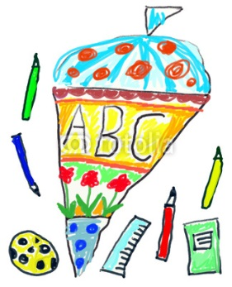
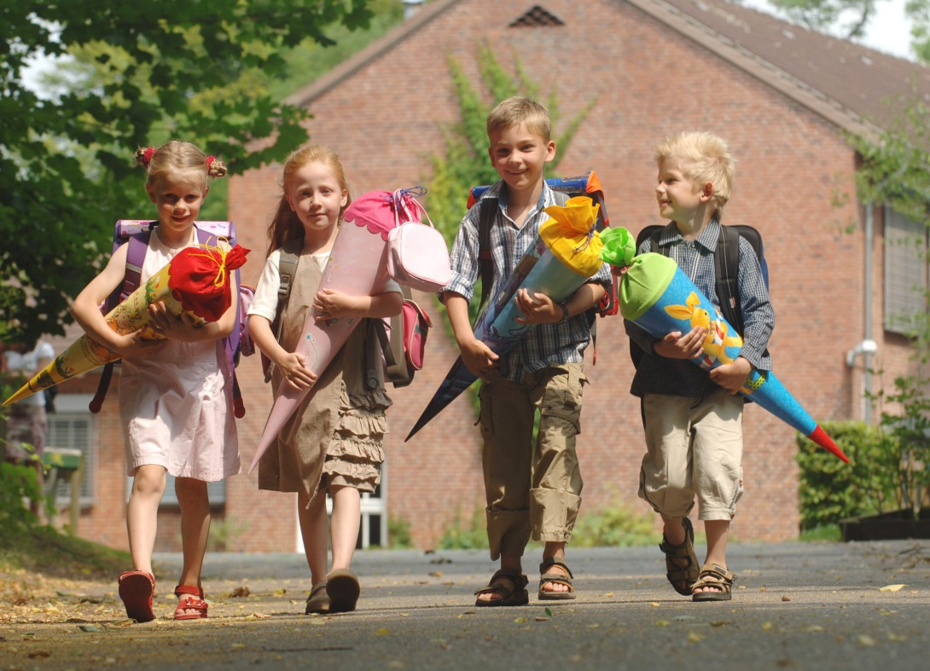
Mein Kind kommt in die Schule

Slide 3
Wann ist der richtige Zeitpunkt ?

Slide 4
Stichtagsregelung
Wenn mein Kind 6 Jahre alt
Stichtag zum Schuljahr 2023/2024 ist der 30. Juni 2017
„Kann-Kinder“
Als Kann-Kinder zählen Kinder, die nach dem 1. Juli 2017
geboren wurden.
Voraussetzung für Einschulung = Schulbereitschaft

Slide 5
Wo ist der richtige
Lernort?

Slide 6
In Mannheim lernen Kinder mit und ohne besonderen Förderbedarf gemeinsam.
Antrag der Eltern auf Feststellung des besonderen Förderbedarfs mit Hilfe des Kindergartens und der Schule( vor der Schulanmeldung)
Bedarfsklärung über das Schulamt Mannheim
Wird der Schulort Almenhofschule gewünscht und genehmigt – gemeinsamer Unterricht mit stundenweiser Unterstützung von Sonderpädagogen in der Regelklasse

Slide 7
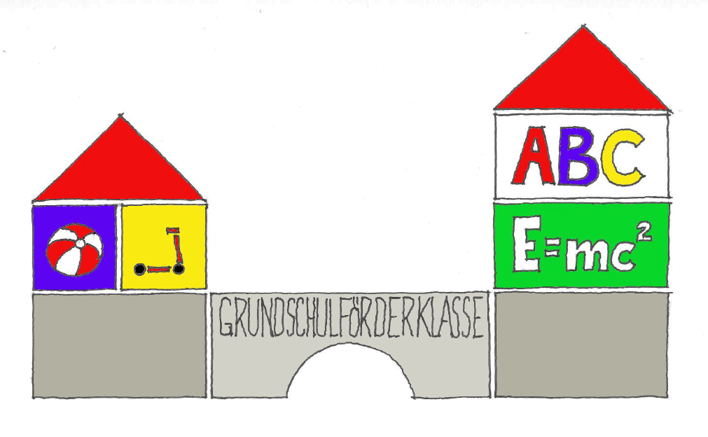
Die Grundschul-förderklasse

Slide 8
Aufgabe: Die Grundschulförderklasse hat die Aufgabe, schulpflichtige, aber vom Schulbesuch zurückgestellte Kinder zur Grundschulfähigkeit zu führen.

Slide 9
In der GFKL sollen die Kinder nicht das Lesen, Rechnen oder Schreiben erlernen.
Sie erwerben soziale Verhaltensformen und feinmotorische Fähigkeiten und Fertigkeiten, die ihnen das Lernen und Arbeiten in der Grundschule erleichtern.

Slide 10
Die GFKL bietet:
Breit gefächertes Lernangebot
Förderung in Kleingruppen
Zusammenarbeit von Päd. Fach- u. Lehrkräften

Slide 11
Wenn ihr Kind
noch wenig
deutsch spricht

Slide 12
Die Vorbereitungsklasse
In der Almenhofschule wird die VKL in der Regel integrativ geführt, d.h. als Sprachkurse in kleinen Gruppen parallel zum Unterricht oder zusätzlich.

Slide 13
Ausbau der mündlichen Sprache
Gute deutsche Sprachkenntnisse
sind die Grundvoraussetzungen für eine
erfolgreiche Schullaufbahn

Slide 14
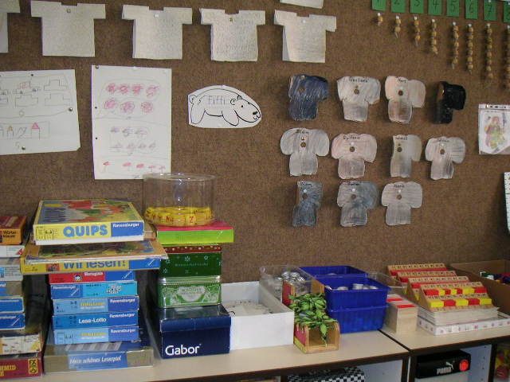
Ziel
Nach einem Jahr soll
die Sprache der
Kinder so entwickelt
sein, dass sie in den
1. Klassen:
- Arbeitsanweisungen gut verstehen
Grammatikalisch
richtige Sätze
bilden können

Slide 15
Die Kooperation zwischen Kindergarten und Grundschule

Slide 16
Hat die Aufgabe
den Übergang zur Schule möglichst bruchlos zu gestalten
und Sie zu beraten, den richtigen Zeitpunkt
für die Einschulung zu finden

Slide 17
Damit der Schulstart nicht zum Fehlstart wird
Welche Voraussetzungen braucht mein Kind?

Slide 18
AAAc
.
Kinderzeichnungen sagen viel über den Entwicklungsstand Ihres Kindes aus.
Bei der Zeichnung von Menschen, sollten alle Körperteile vorhanden sein.
Das Bild links entspricht optimalen Voraussetzung.

Slide 19
Schule hat einen Bildungs- und Erziehungsauftrag
Sich an Regeln halten können ist wesentlicher Bestandteil, um gut zu lernen

Slide 20
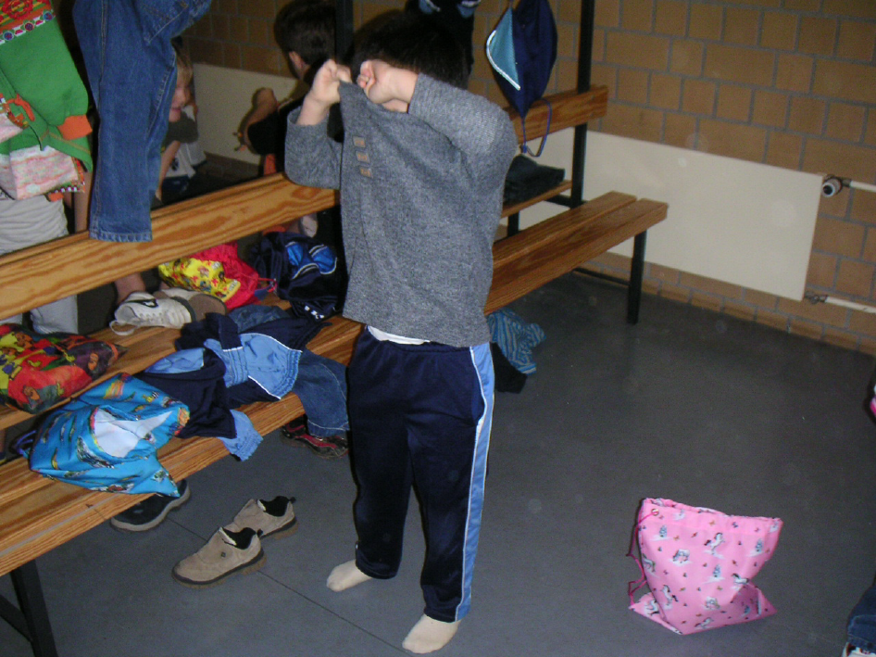
Selbstständigkeit
beim An-u. Ausziehen
Schulranzen tragen
ordentlich mit Materialien umgehen
alleine auf die Toilette gehen
kurzfristige Trennung von den Eltern zulassen
sich alleine beschäftigen können

Slide 21
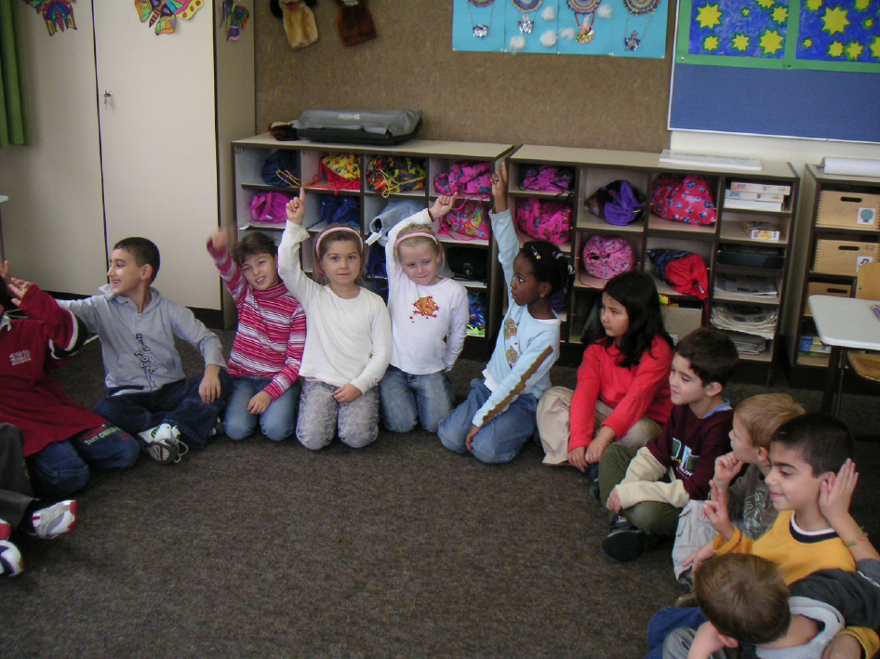
Soziales Verhalten
sich an Gesprächsregeln halten
Rücksicht auf andere nehmen
Konflikte gewaltfrei lösen
Spielregeln einhalten

Slide 22
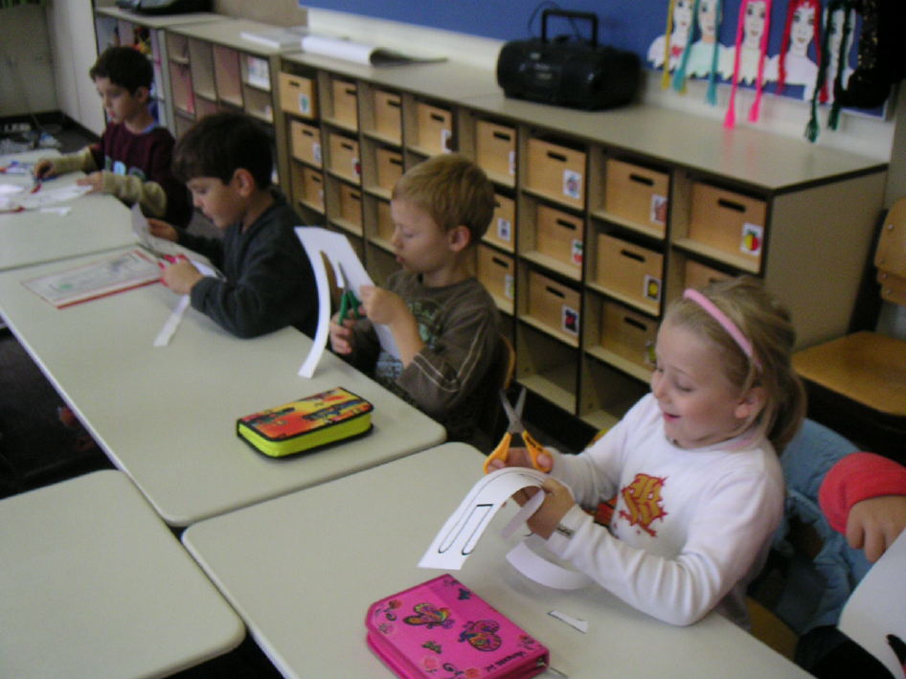
Motorische Fähigkeiten
Umgang mit Stiften, Kleber, Schere etc.
den Namen schreiben können
balancieren, hüpfen, springen, werfen

Slide 23
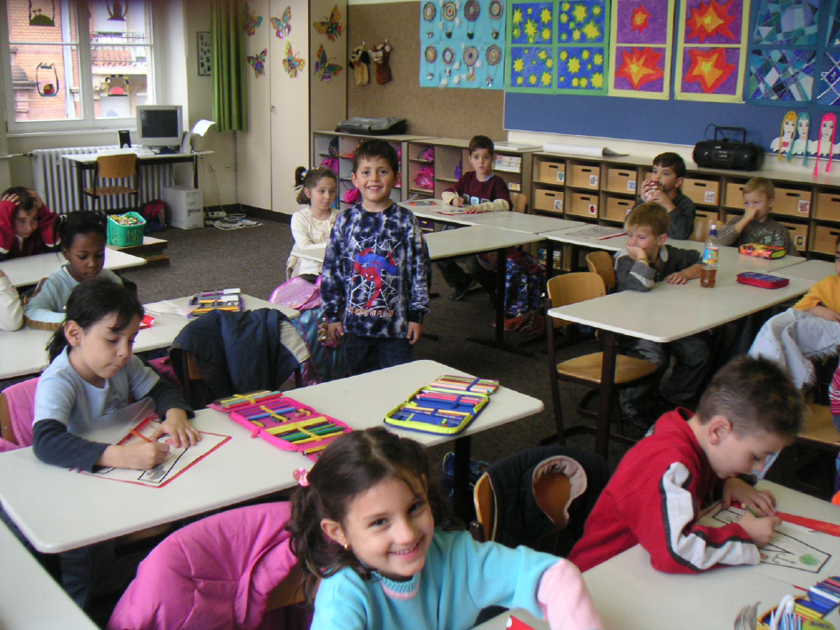
Allgemeine Fähigkeiten
Name, Adresse, Tel.-Nr. kennen
sich auf etwas konzentrieren können
eine Arbeit beenden, auch wenn es keinen Spaß mehr macht.
Pflichten alleine erfüllen können
Schulweg alleine gehen können

Slide 24
Wie kann ich meinem Kind helfen?

Slide 25
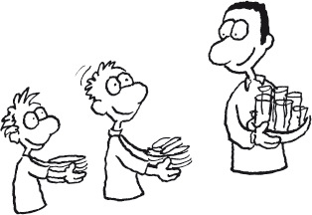
Beschäftigen Sie sich mit Ihrem Kind: erzählen, spielen, Spaziergänge, Bilderbücher...
Wahrnehmung von Pflichten und Verantwortung übertragen durch
kleinere Aufgaben
Grenzen setzen, Regeln konsequent einhalten

Slide 26
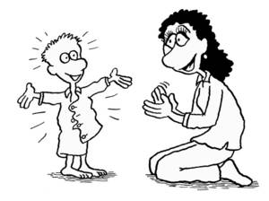
Selbstständigkeit unterstützen: Hilfe zur Selbsthilfe
den Schulweg gemeinsam gehen
Wichtige schulische Termine wahrnehmen: Anmeldung, Einschulung, Elternabend

Slide 27
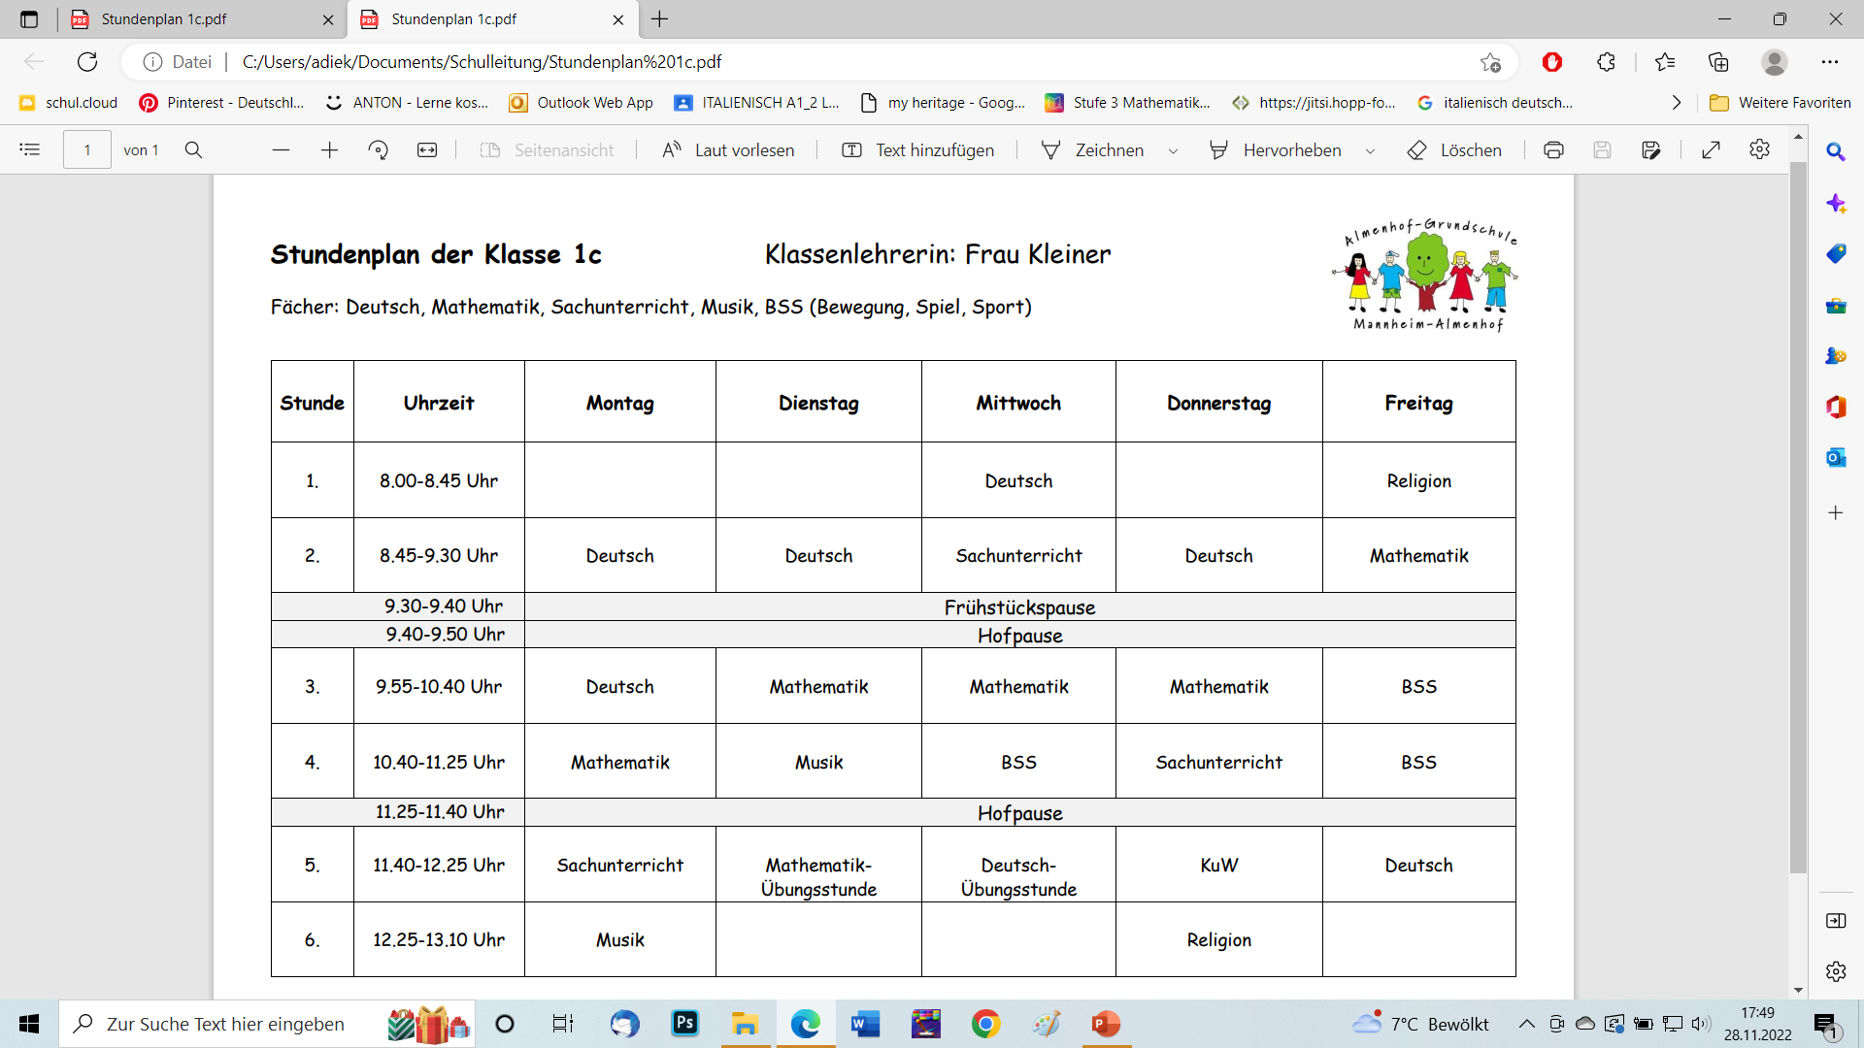
Beispiel eines Stundenplans der Klassenstufe 1

Slide 28
Termine
Über die Schulanmeldung werden Sie rechtzeitig postalisch informiert.
1. Elternabend: Dienstag, 12.09.2023
Einschulung: Samstag, 16.09.2023
Homepage: www.almenhofschule.de

Slide 29
NEU:
Masernschutzgesetz ab 1.3.2020
Gesetz sieht vor, dass der Impfstatus gegen Masern überprüft und vor Aufnahme in eine Schule nachgewiesen werden muss!
NACHWEIS ÜBER MASERNIMPFUNG
weitere Infos: www.impfen-info.de

Slide 30
Bitte bringen Sie :
Ihr Kind
Die Geburtsurkunde
Den Nachweis der Religionszugehörigkeit/Taufnachweis
Den Rückmeldebogen der ESU1/Nachweis Masernimpfung/wenn nicht vorhanden - Impfpass
Bei Alleinerziehenden den Nachweis der Sorgeberechtigung

